Slide 1
Heure du Jeudi
Parcours digital courtiers
BDD
L’optimisation des dossiers de prescription pour la satisfaction de nos clients
14 avril 2022

Slide 2
Contexte
Fonctionnement du parcours digital courtiers
La simplicité du process
Mes missions et contrôles en agence
Simplicité et efficacité pour la satisfaction de mon client

Slide 3


BDD
Contexte
240 Prescripteurs
18 000 propositions de crédits / an
8 000 dossiers de crédits / an
52% de la production totale des crédits soit 1,3Mds €
Le processus actuel de traitement des dossiers prescrits comporte des tâches sans valeur ajoutée
  Saisie de la connaissance client issue de la carcasse partenaire dans le Système d’information
  Saisie du dossier dans Mycredimmo
  Collecte et intégration des documents au Dossier Numérique Crédit
Dès le 25 avril, déploiement progressif du parcours digital courtiers
Ce parcours permet aux courtiers de transmettre automatiquement vers Mycredimmo les données et documents des dossiers immobiliers ainsi que le plan de financement : plus besoin de saisir ni de charger les documents
Le courtier pourra suivre en temps réel le statut de son dossier jusqu’à l’instruction

Slide 4






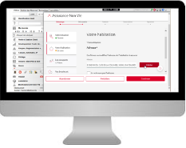

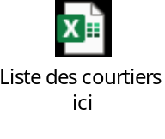
BDD
Fonctionnement du parcours
Suivez le chemin automatisé du dossier du courtier vers l’agence et découvrez ci-dessous les missions de chaque acteur
Courtier
Transfert
Agence
Courtier
Saisie des données et du projet dans leur outil d’instruction
Transmission automatique
des données et des documents dans le SI
Récupération des données et des documents
Suivi du dossier
+
Liste des Pièces actualisées
Dès le 25/04, déploiement du parcours digital pour l’ensemble des agences
*
de la production prescrite éligible
Pré-Score
A compter du 05/06, ouverture pour 60 courtiers
Pré-analyse de la demande
de financement
Courtiers
>
>
*API : solution informatique qui permet à des applications de communiquer entre elles et de s'échanger mutuellement des services ou des données

Slide 5

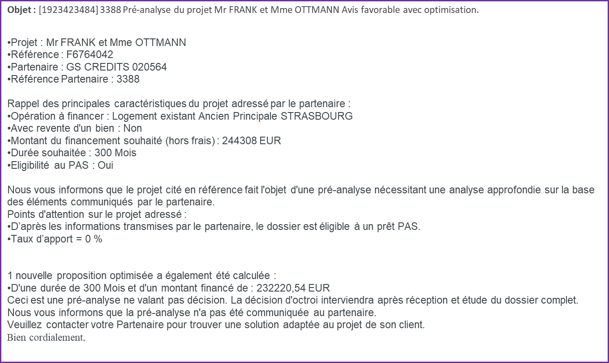

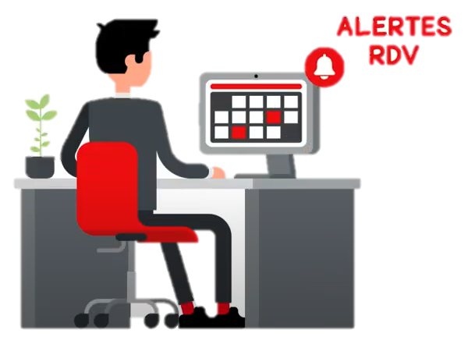
BDD
Lors de la transmission d’un dossier, une notification par mail arrive sur la boîte générique de mon agence
Je relève la boite générique 2 fois par jour, matin et après-midi
Une pré-analyse succincte pour votre information

Slide 6
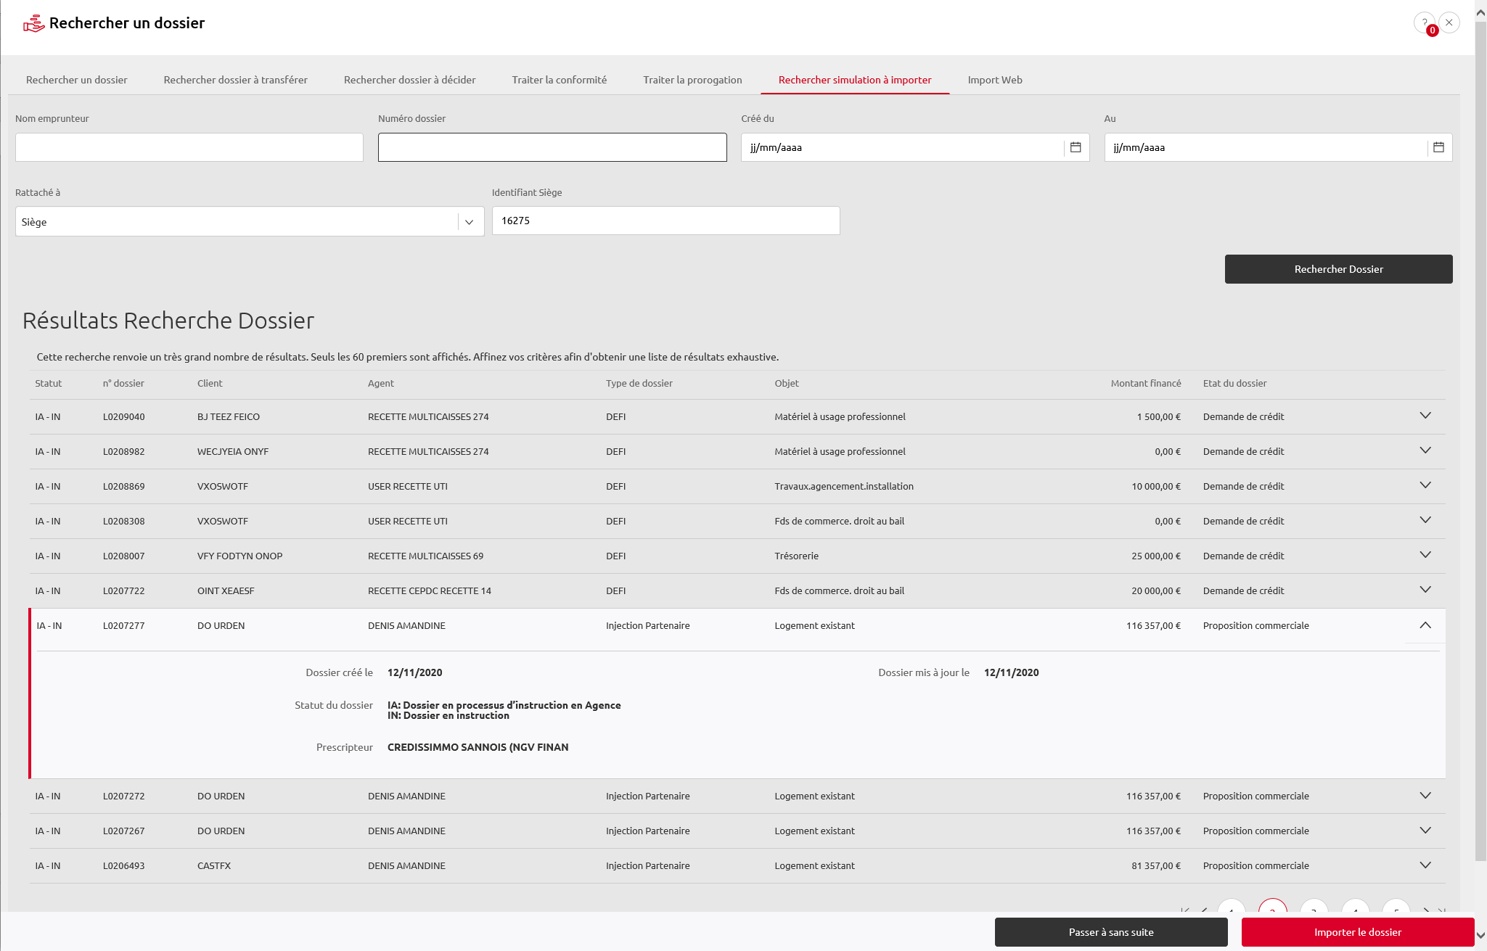
Trois clics suffisent pour importer le dossier, les données et les documents sur MYC !
1
Recherche par Nom et date
2
Indication origine du dossier
Pour ouvrir le dossier
3

Slide 7

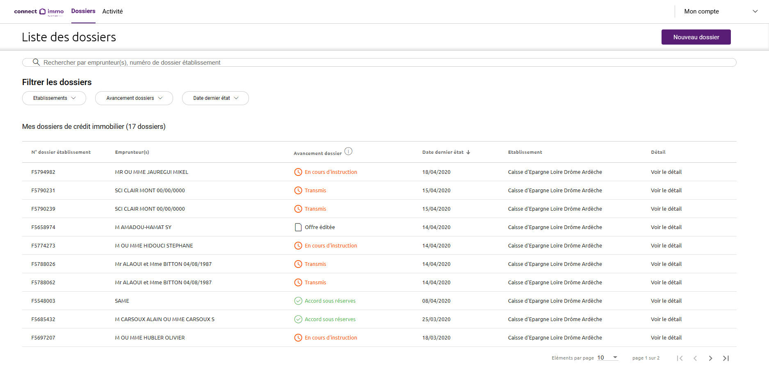

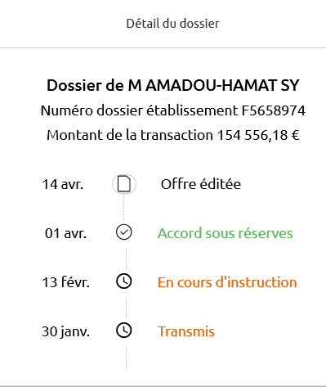
Visibilité de l’avancement des dossiers chez le courtier sur connect’Immo
BDD
Le courtier a la possibilité de suivre l’avancement du dossier en temps réel

Slide 8
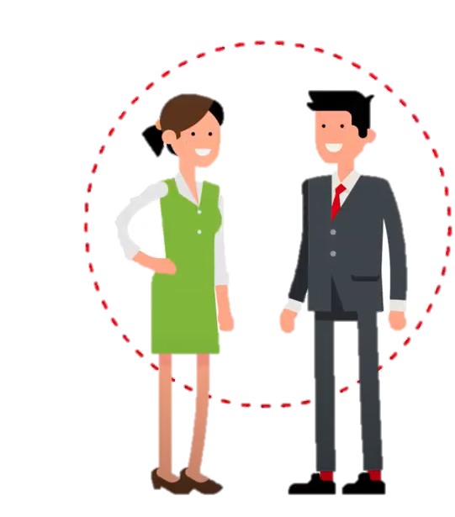
Je décide de faire une proposition, pour être efficace…
Je recense les éléments manquants au dossier pour préparer mon échange avec le courtier
Je peux contacter et bénéficier d’un premier avis de la CEGC au 09 69 36 06 82 en amont d’envoi du dossier
Je renseigne le patrimoine et surtout l’épargne externe
J’anticipe l’éligibilité à la SED en vérifiant les numéros de tel et mails des clients.
Je complète la saisie du courtier sur la connaissance client

Slide 9

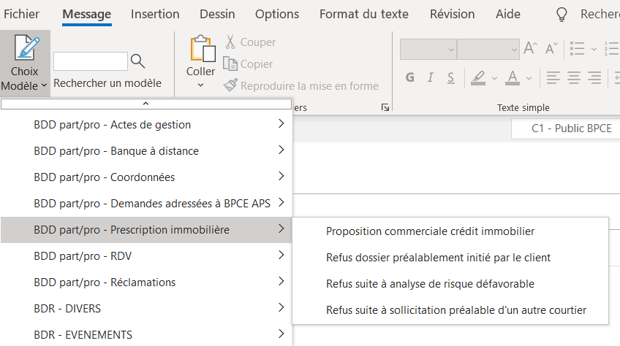
Posture commerciale vis-à-vis du courtier
Je relève matin et après-midi la boite générique de l’agence
J’appelle le courtier :
  pour accuser bonne réception,
  échanger sur le dossier et clarifier les points en suspens
  J’en profite pour négocier les conditions
Sous 48 heures, je réalise une proposition commerciale ou signifie le refus
  j’utilise la bibliothèque de mails
Cliquer ici pour accéder au mode opératoire

Slide 10

La confiance et la bonne relation avec mon courtier n’excluent pas le contrôle
Je reste le garant des contrôles de mon dossier
  FCC / FICP des emprunteurs et cautions
  Je vérifie le schéma délégataire
  Je vérifie le barème tarifaire
  J’utilise Vialink pour vérifier les pièces d’identité => Lien vers procédure
  Je corrige si nécessaire les revenus et les charges de manière précise pas d’arrondis, ni à la hausse, ni à la baisse
  Je procède à l’analyse risque et détermine la faisabilité (ou non !) du dossier
    Taux d’effort
    Loan to Value (LTV) : Taux d’apport personnel
    Debt to Income (DTI) : Ratio de dettes sur le revenu
    Reste à Vivre
    Epargne résiduelle
  Si le client présente un score de vigilance LCB-FT élevé (= score rouge), je sollicite l’accord du SLAB avant toute instruction de la demande de crédit

Slide 11
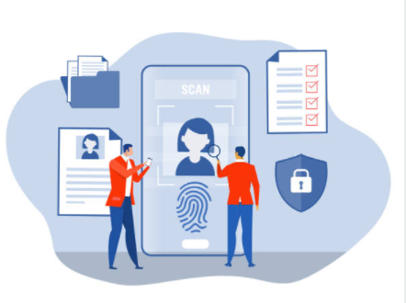
Finalisation de la proposition
Le premier RDV se fait physiquement, en agence, avec les clients, avant instruction du crédit
Lors du RDV, l’authenticité des pièces transmises par le courtier doit être vérifiée à l’aide des originaux du client
Les pièces sont contrôlées et validées dans le DNC
Une vigilance particulière doit être portée sur la fraude documentaire : il revient à l’agence d’effectuer les contrôles de cohérence entre les différents documents transmis

Slide 12
BDD
En résumé, du courtier à l’édition des offres , mes missions en agence pour la satisfaction de mon client
J’accuse bonne réception du dossier au courtier
J’échange avec le courtier
Je contrôle les données du client
Le plan de financement et les pièces numérisées
Je donne ma réponse au courtier en 48h
Si l’emprunteur est déjà client seule l’actualisation de la connaissance client suffit
Je vérifie l’existence d’un éventuel doublon de dossier
En cas de refus je classe le dossier sans suite
En cas de questions, je m’adresse à mon DPE

Slide 13
BDD
Simplicité et efficacité
Ce nouveau parcours a pour ambition :
  d’améliorer la qualité de service aux partenaires et aux clients
  de réduire les délais d’instruction des dossiers
  d’installer une relation « gagnant-gagnant » pour tous les acteurs du dossier et principalement pour le client
Simplification
Satisfaction
Développement
Accélérateur de business
Gain de temps
Sécurisation
des échanges
Process vertueux
Délais optimisés
Echanges fluides
Satisfaction Client,
Partenaire, CEGEE
Suivi en temps réel

